Slide 1
ЦЕНТР ПО ВОПРОСАМ СЕМЕЙНОГО УСТРОЙСТВА И ЦЕРКОВНОГО ПОПЕЧИТЕЛЬСТВА О ДЕТЯХ при Синодальном отделе по благотворительности и социальному служению

Slide 2
Центр преобразован в октябре 2022 г. из
Комиссии по церковным приютам и вопросам церковного попечительства о детях при Патриархе Московском и всея Руси

Slide 3
Задачи Центра:
содействие в развитии семейных форм устройства детей в Церкви;
координация работы церковных учреждений для детей, взаимодействие с опекунами и приемными семьями, с государственными органами опеки;
популяризация в церковной среде идеи семейного воспитания детей;
обучение и аттестация церковных специалистов;
поощрение и поддержка успешных проектов помощи детям;
создание церковных Школ приемных родителей;
создание служб сопровождения и поддержки кризисных кровных семей;
создание сообществ православных приемных семей;
помощь семьям мобилизованных
другие задачи.

Slide 4
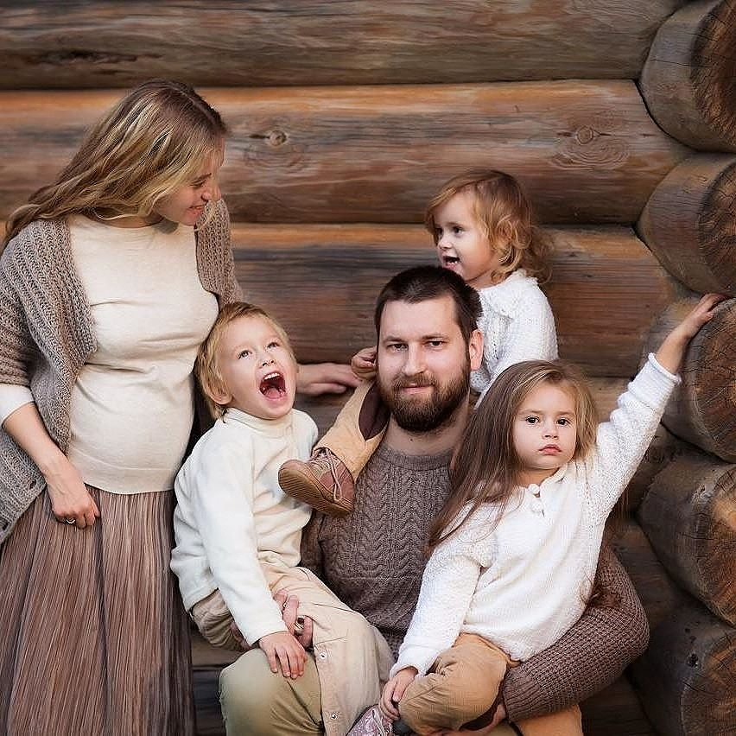
Основной принцип церковной помощи детям сегодня - признание приоритета семейного воспитания
- сохранение родной семьи
- устройство в приемную семью

Slide 5
ПРИОРИТЕТ СЕМЕЙНОГО ВОСПИТАНИЯ ДЕТЕЙ
«Основные принципы деятельности церковных приютов Русской Православной Церкви» утвержден Священным Синодом в 2013 г.
«Принципы осуществления церковной заботы о детях-сиротах» методические рекомендации, направлены во все епархии в 2016 г.

Slide 6
Реформа государственной системы
(Постановление Правительства РФ от 24 мая 2014 года N 481)
- Устройство ребенка в семью
-Временное нахождение в детском учреждении
- Школы приемных родителей
- к 2024 г. переход на единый тип учреждений для детей-сирот и единое подчинение
(в одном учреждении дети от 0 до 18 л., в т.ч. с инвалидностью)
- профессиональные приемные семьи для временного размещения детей (в некоторых регионах)

Slide 7
Реформа государственной системы
(Постановление Правительства РФ от 24 мая 2014 года N 481)
За 8 лет число детей-сирот уменьшилось в 1,5 раза.
Число детей в детских домах сократилось в 2 раза (с 72 тыс. до 35 тыс.). Последние 3 года число детей в сиротских учреждениях не меняется
В учреждениях остались дети-подростки и дети с инвалидностью

Slide 8
В Церкви-
Есть тенденция к сокращению церковных приютов
Почти нет тенденции к переориентированию приютов на другие формы работы:
- работа с кровной семьей
- работа по подготовке приемных родителей
- устройство в приемные семьи
- сопровождение приемных семей

Slide 9
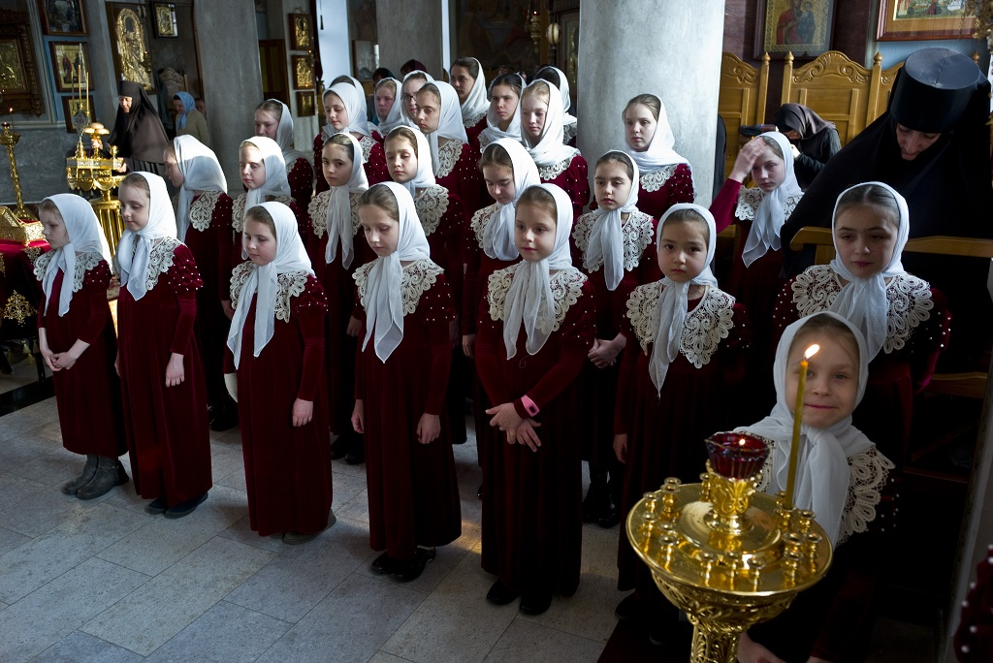
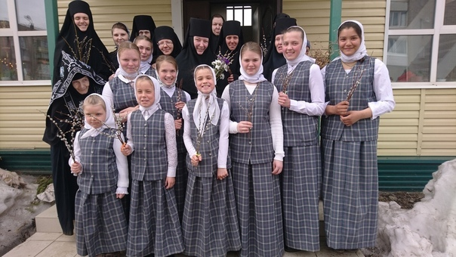
В Церкви: поддержка институциональных форм устройства детей
Основная форма попечения о детях без родителей – детские приюты
(различной юридической формы)
Дети в приютах проживают до совершеннолетия

Slide 10
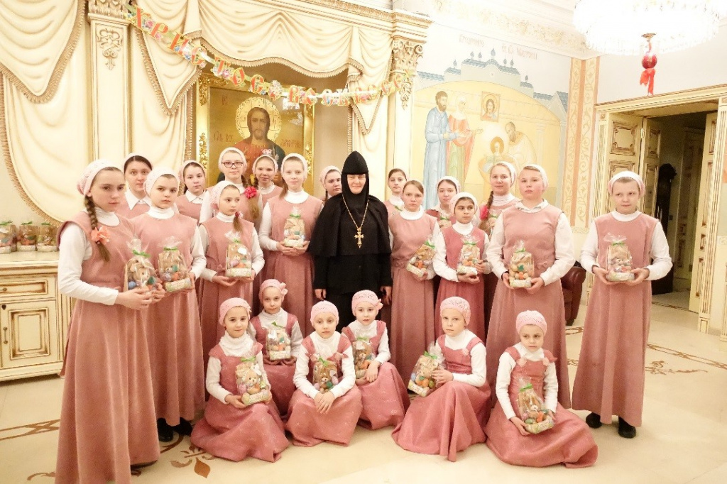
В Церкви сегодня:
Более 40 приютов (организаций, имеющих форму социально-реабилитационных центров, приютов, школ-пансионов и др.) в них воспитывается более 1500 детей более 90% - дети по заявлению родителей, не имеющие статуса сироты
(В 2011 г -65 приютов, в 2018 г. около 50).
Дети лишаются права на устройство в семью и права на государственные льготы
Более 20 приютов при монастырях
(половина от общего числа) в них около 450 детей
Более 100 детей – под опекой монашествующих

Slide 11
Почему так важно развивать и поддерживать семейные формы воспитания детей?
Воспитание детей ВНЕ СЕМЬИ, в отсутствие значимого взрослого:
- Нарушение привязанности
- неумение строить долгосрочные отношения – в семье, на работе, в обществе
- неумение заботиться о других, любить, уважать, прощать, преодолевать трудности
- несамостоятельность, безответственность
-проблемы с воспитанием своих детей, вторичное сиротство

Slide 12
Проблемы с кровной семьей семья инфантилизируется, привыкает не брать ответственность за своего ребенка, деградирует
Социально неблагополучные семьи быстрее скатываются в неблагополучие, потому что больше нет ответственности за ребенка, которая стимулировала их раньше.
Нужно выстраивать работу с кровной семьей ребенка, а не отгораживать ребенка от неблагополучной семьи

Slide 13
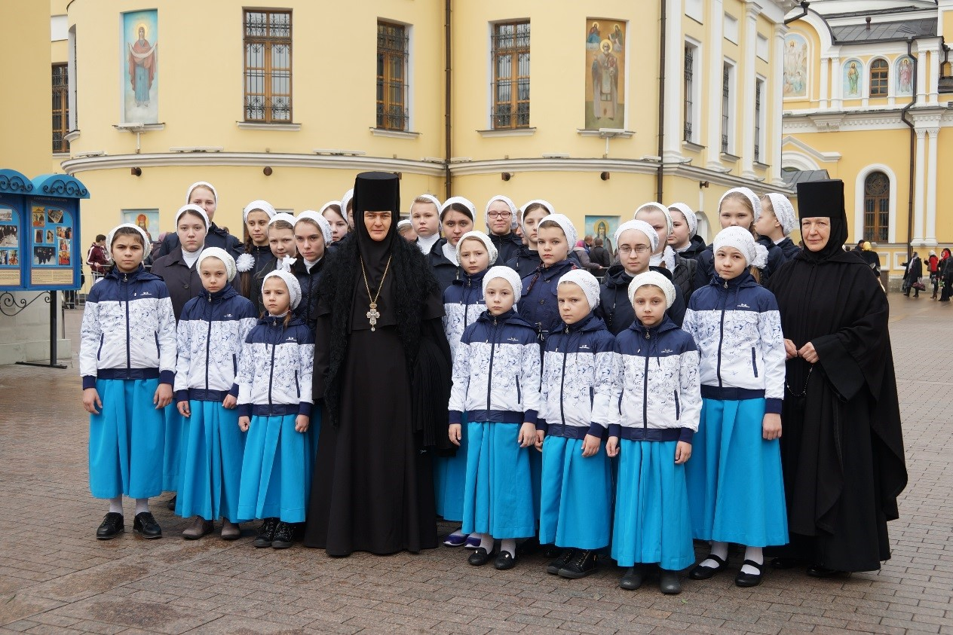
Воспитание детей при монастырях: опека монашествующих над детьми монашеский распорядок жизни детей негативное восприятие выпускниками опыта воспитания в монастыре

Slide 14
ЧТО НУЖНО ДЕЛАТЬ:
1. Профилактика социального сиротства: организовывать работу с семьями в трудной жизненной ситуации для предотвращения изъятия детей.
Успешный опыт НКО: 80% семей удается помочь преодолеть кризис и сохранить детей в семье
2. Работа с воспитанниками приютов и с их семьями:
- на возвращение в кровную семью
- на регулярное поддержание связей с кровной семьей
- при невозможности возврата в кровную семью – определение статуса ребенка

Slide 15
ЧТО НУЖНО ДЕЛАТЬ:
3. Семейное устройство:
- организация православных Школ приемных родителей: подготовка православных приемных родителей, в т.ч. профессиональных приемных семей
- сопровождение приемных семей
- клубы приемных родителей, сообщества приемных семей
4. Помощь детям-сиротам в государственных учреждениях:
- духовное окормление
- стать наставником для подростка: регулярное личное взаимодействие(необходимо пройти обучение)
-организовывать полезные мастер-классы в учреждении
- нельзя: помогать подарками!

Slide 16
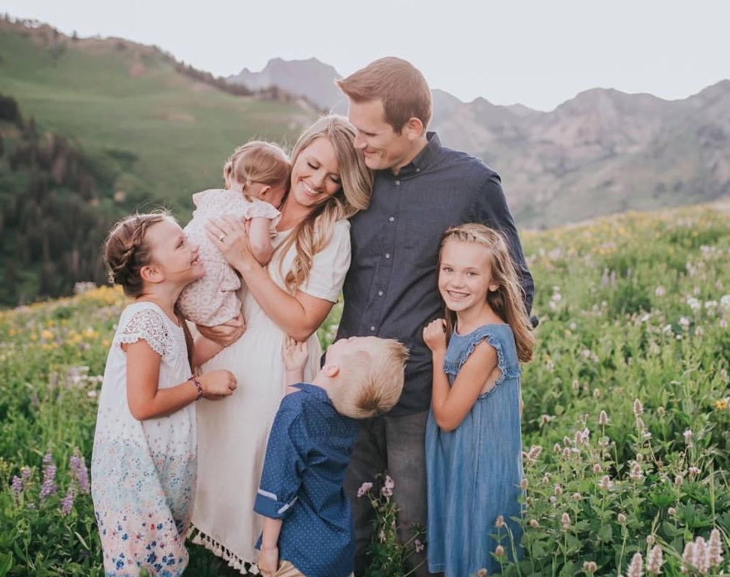
Успешные проекты в Церкви:
Проекты в сфере профилактики социального сиротства
Центр семейного устройства,
Центры помощи семье и детям, в т.ч. детям с ОВЗ (Москва, Воронеж, Псков,
Козельск и др.)
Детские дома, устраивающие в семьи детей
Православные школы приемных родителей
(Москва, Санкт-Петербург)
Ассоциация приемных семей (Санкт-Петербург)
Таких проектов нужно больше!

Slide 17

Контакты:
Аракелова
Александра Сурэновна
8 (905) 710 89 98 al.arakel@gmail.com

